Slide 1
树与二叉树
胡船长
初航我带你，远航靠自己

Slide 2
本章习题
1-应试. Leetcode-589：N叉树的前序遍历
2-应试. Leetcode-105：从前序遍历与中序遍历构造二叉树
3-应试. Leetcode-102：二叉树的层序遍历
4-应试. Leetcode-226：翻转二叉树
5-校招. Leetcode-107：二叉树的层序遍历Ⅱ
6-校招. Leetcode-103：二叉树的锯齿形层序遍历
7-校招. 剑指 Offer 26：树的子结构
8-竞赛. HZOJ-356：石子合并
9-竞赛. HZOJ-245：货仓选址

Slide 3
本期内容
一. 计算机中的树形结构
二. 二叉树：结构讲解
三. 二叉树：遍历与线索化
四. 二叉树的广义表表示法
五. 最优变长编码：哈夫曼编码

Slide 4
一. 计算机中的树形结构

Slide 5
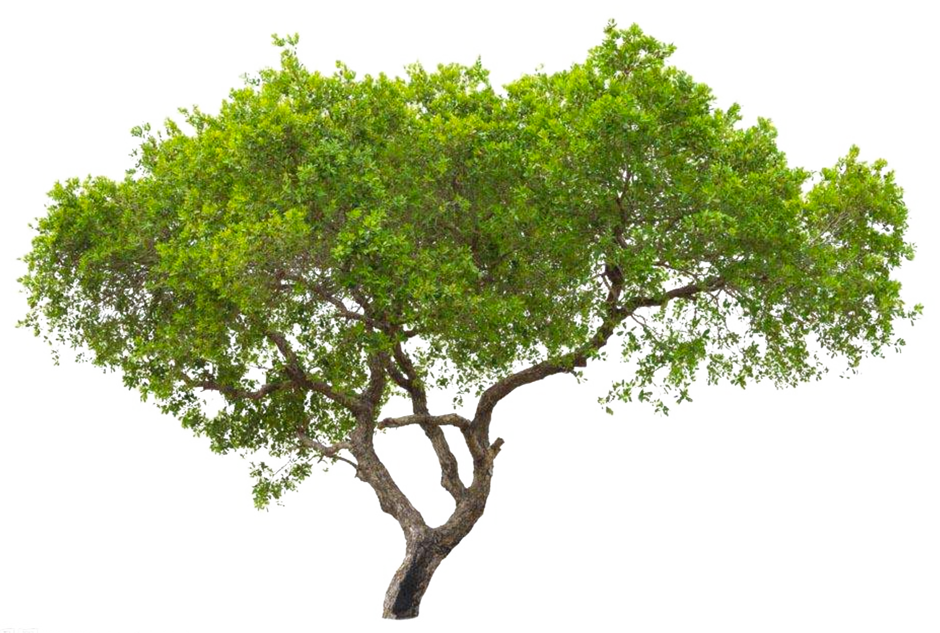
计算机中的树形结构
现实中的树
计算机中的树

Slide 6
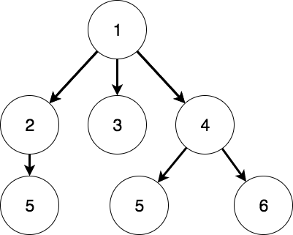
计算机中的树形结构
现实中的树
计算机中的树

Slide 7
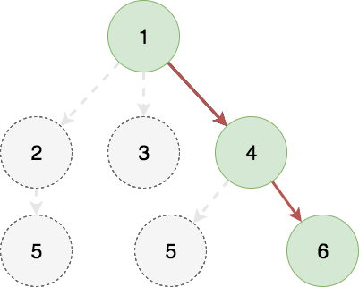
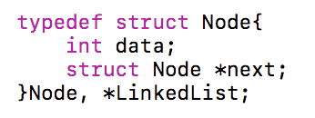
树-结构定义

Slide 8
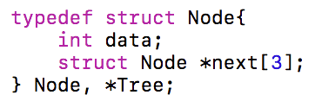
树-结构定义

Slide 9
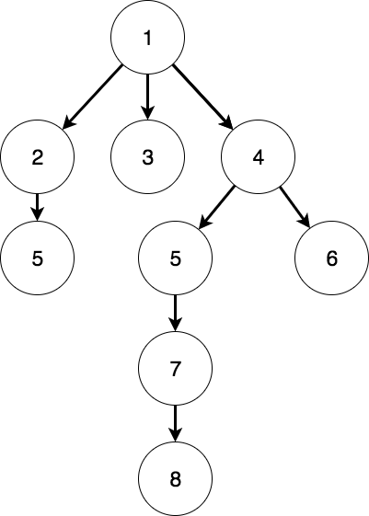
树-深度、高度和度
1、树的深度(高度)为 5
2、节点4的深度为1，高度为3
3、节点2的度为1，节点1的度为3
4、节点数量等于边数+1

Slide 10
树结构：深入理解
树的节点代表【集合】，树的边代表【关系】

Slide 11
树-广度优先遍历
1
head
tail
2
3
1
4
5
6
7
8
9

Slide 12
树-广度优先遍历
1
head
tail
2
3
1
4
5
6
7
8
9

Slide 13
树-广度优先遍历
1
head
tail
2
3
1
2
3
4
5
6
7
8
9

Slide 14
树-广度优先遍历
1
head
tail
2
3
1
2
3
4
5
6
7
8
9

Slide 15
树-广度优先遍历
1
head
tail
2
3
1
2
3
4
5
6
7
8
9

Slide 16
树-广度优先遍历
1
head
tail
2
3
1
2
3
4
4
5
6
7
8
9

Slide 17
树-广度优先遍历
1
head
tail
2
3
1
2
3
4
5
6
7
4
5
6
7
8
9

Slide 18
树-广度优先遍历
1
head
tail
2
3
1
2
3
4
5
6
7
4
5
6
7
8
9

Slide 19
树-广度优先遍历
1
head
tail
2
3
1
2
3
4
5
6
7
4
5
6
7
8
9

Slide 20
树-广度优先遍历
1
head
tail
2
3
1
2
3
4
5
6
7
8
9
4
5
6
7
8
9

Slide 21
树-广度优先遍历
1
head
tail
2
3
1
2
3
4
5
6
7
8
9
4
5
6
7
8
9

Slide 22
树-广度优先遍历
1
1
2
3
2
3
4
5
6
7
4
5
6
7
8
9
8
9

Slide 23
树-深度优先遍历
1
进入序列
2
3
4
5
6
7
退出序列
8
9

Slide 24
树-深度优先遍历
1
进入序列
1
2
3
4
5
6
7
退出序列
8
9

Slide 25
树-深度优先遍历
1
进入序列
1 | 2
2
3
4
5
6
7
退出序列
8
9

Slide 26
树-深度优先遍历
1
进入序列
1 | 2 | 4
2
3
4
5
6
7
退出序列
8
9

Slide 27
树-深度优先遍历
1
进入序列
1 | 2 | 4
2
3
4
5
6
7
退出序列
4
8
9

Slide 28
树-深度优先遍历
1
进入序列
1 | 2 | 4
2
3
4
5
6
7
退出序列
4 | 2
8
9

Slide 29
树-深度优先遍历
1
进入序列
1 | 2 | 4 | 3
2
3
4
5
6
7
退出序列
4 | 2
8
9

Slide 30
树-深度优先遍历
1
进入序列
1 | 2 | 4 | 3 | 5
2
3
4
5
6
7
退出序列
4 | 2
8
9

Slide 31
树-深度优先遍历
1
进入序列
1 | 2 | 4 | 3 | 5
2
3
4
5
6
7
退出序列
4 | 2 | 5
8
9

Slide 32
树-深度优先遍历
1
进入序列
1 | 2 | 4 | 3 | 5 | 6
2
3
4
5
6
7
退出序列
4 | 2 | 5
8
9

Slide 33
树-深度优先遍历
1
进入序列
1 | 2 | 4 | 3 | 5 | 6 | 8 | 9 | 7
2
3
4
5
6
7
退出序列
4 | 2 | 5 | 8 | 9 | 6 | 7 | 3 | 1
8
9

Slide 34
树-深度优先遍历
1 | 2 | 3 | 4 | 5 | 6 | 7 | 8 | 9 | 10 | 11 | 12 | 13 | 14 | 15 | 16 | 17 | 18
1 | 2 | 4 | 4 | 2 | 3 | 5 | 5 | 6 | 8 | 8 | 9 | 9 | 6 | 7 | 7 | 3 | 1
1
2
3
4
5
6
7
8
9

Slide 35
树-遍历总结
栈 | 树的深度遍历、深度优先搜索(图算法基础)
队列 | 树的层序遍历，广度优先搜索(图算法基础)

Slide 36
二. 二叉树：结构讲解

Slide 37
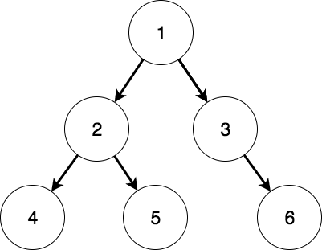
二叉树：结构讲解
1、每个节点度最多为 2
2、度为0的节点比度为2的节点多1个

Slide 38
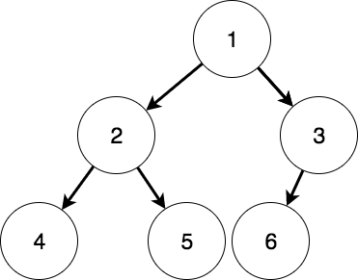
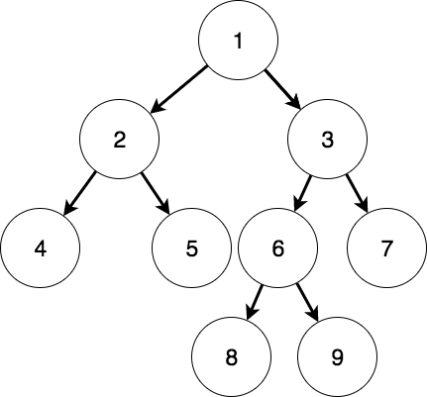
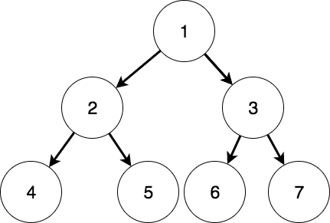
二叉树：特殊种类
完全二叉树
(complete binary tree)
满二叉树
(full binary tree)
完美二叉树
(perfect binary tree)

Slide 39
二叉树：完全二叉树
完全二叉树
(complete binary tree)
1、编号为 i 的子节点：
左孩子编号：2 * i
右孩子编号：2 * i + 1
2、可以用连续空间存储（数组）

Slide 40
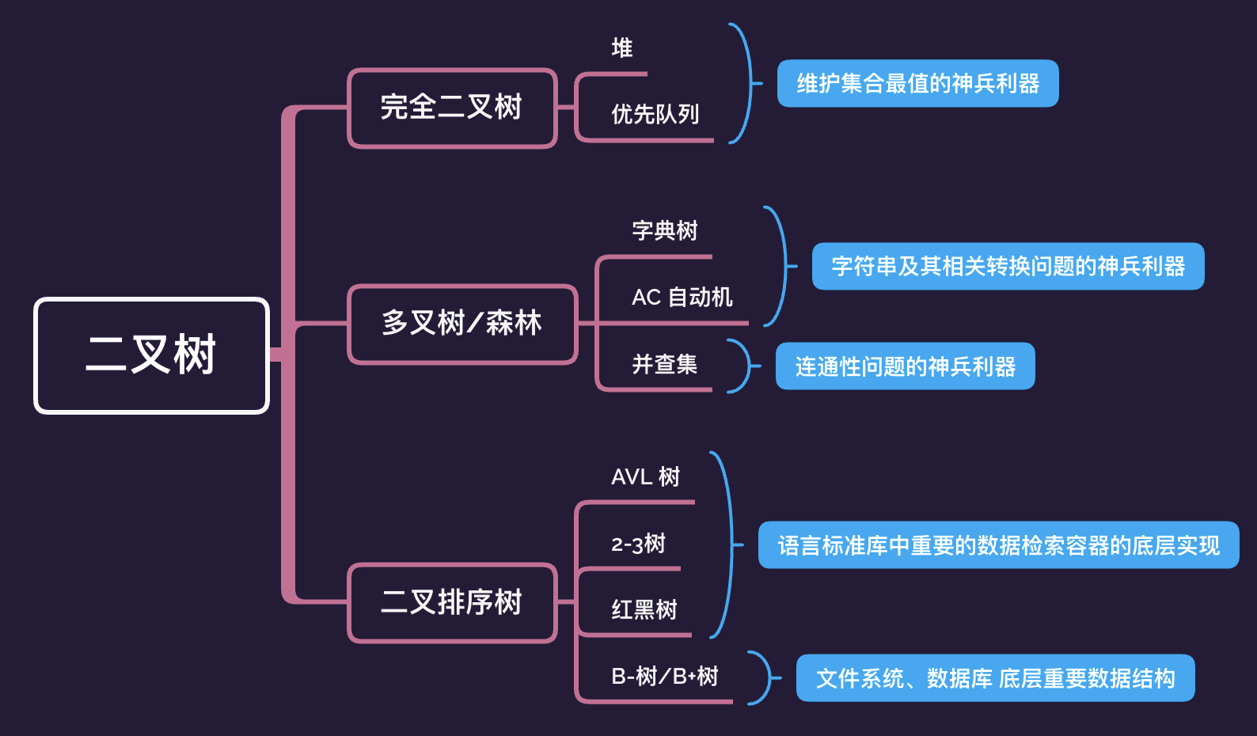
作用一：理解高级数据结构的基础

Slide 41
作用二：练习递归技巧的最佳选择
设计/理解递归程序：
数学归纳法 → 结构归纳法
赋予递归函数一个明确的意义
思考边界条件
实现递归过程
二叉树的前序遍历：
函数意义：前序遍历以 root 为根节点的二叉树
边界条件：root 为空时不需要遍历
递归过程：前序遍历左子树，前序遍历右子树

Slide 42
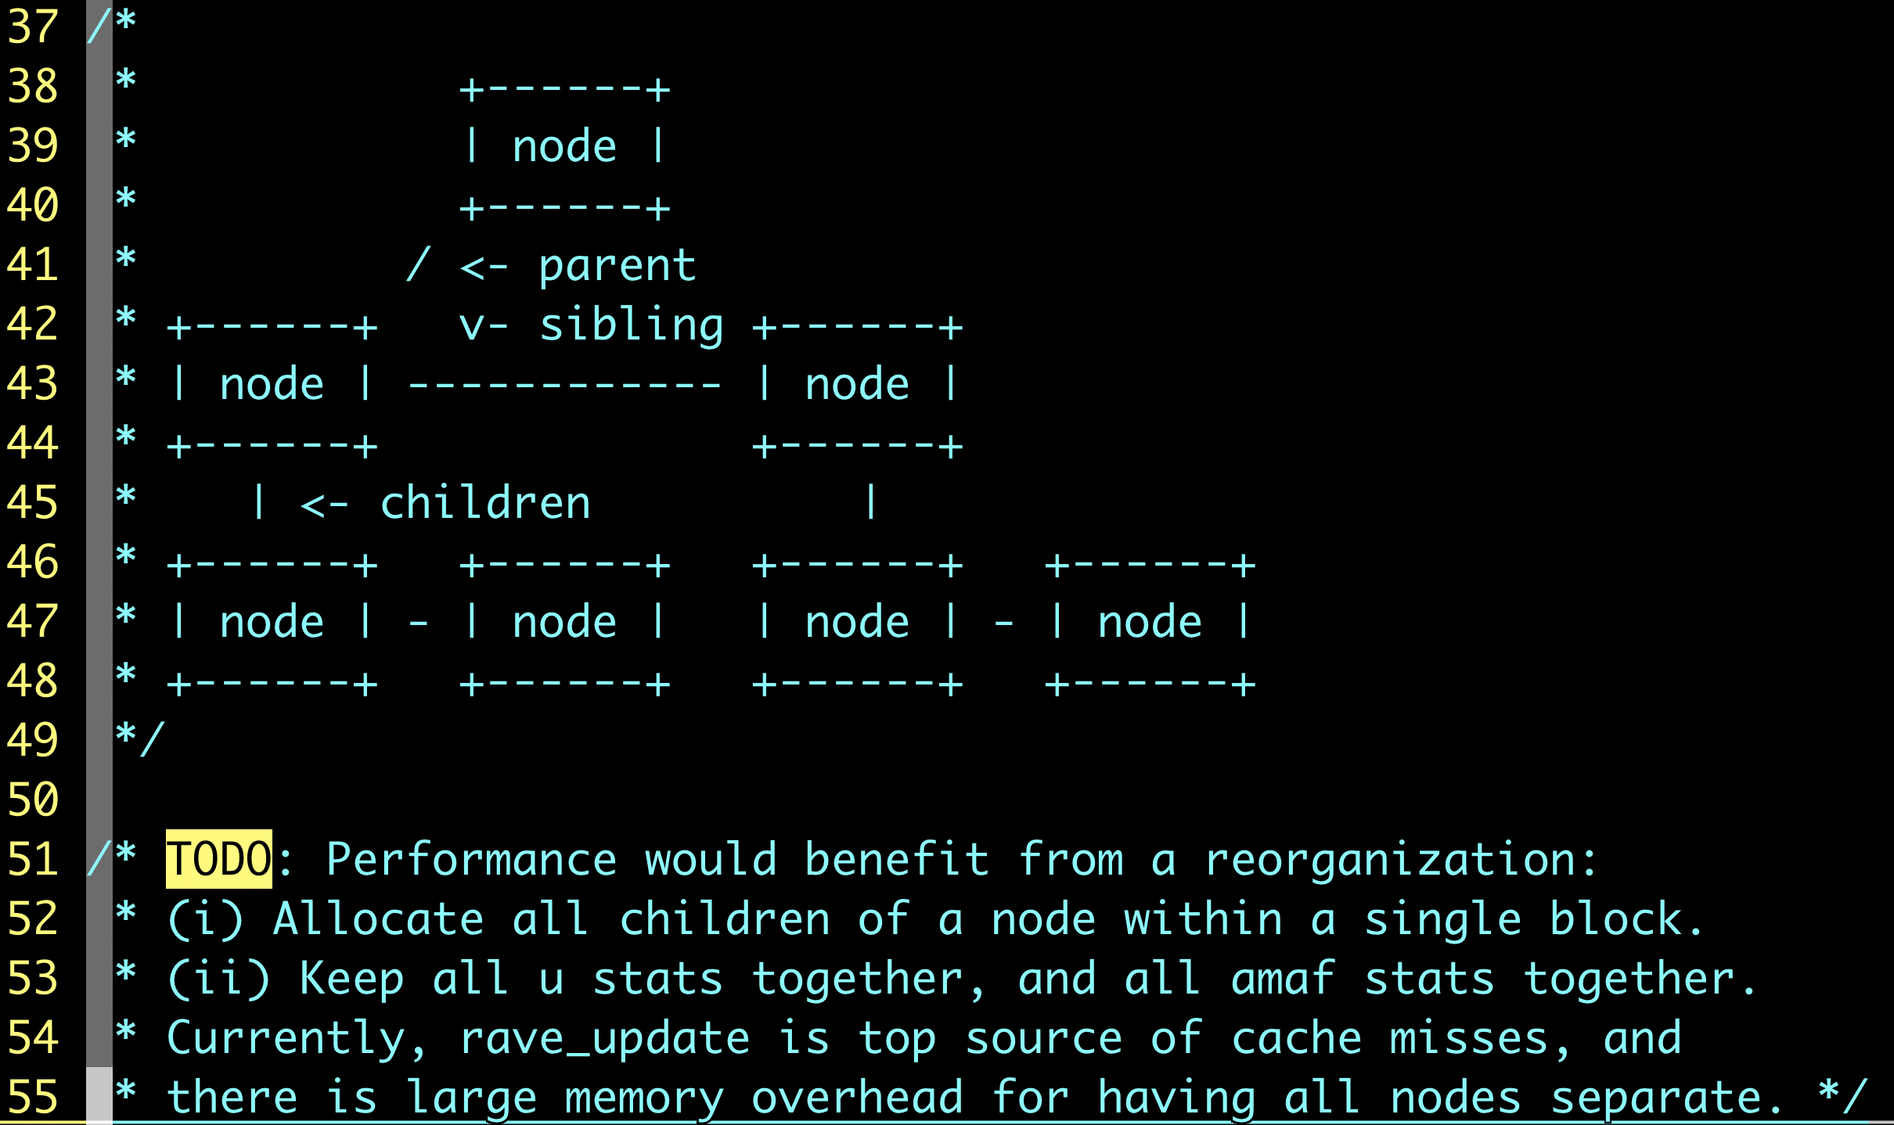
作用三：左孩子右兄弟表示法节省空间

Slide 43
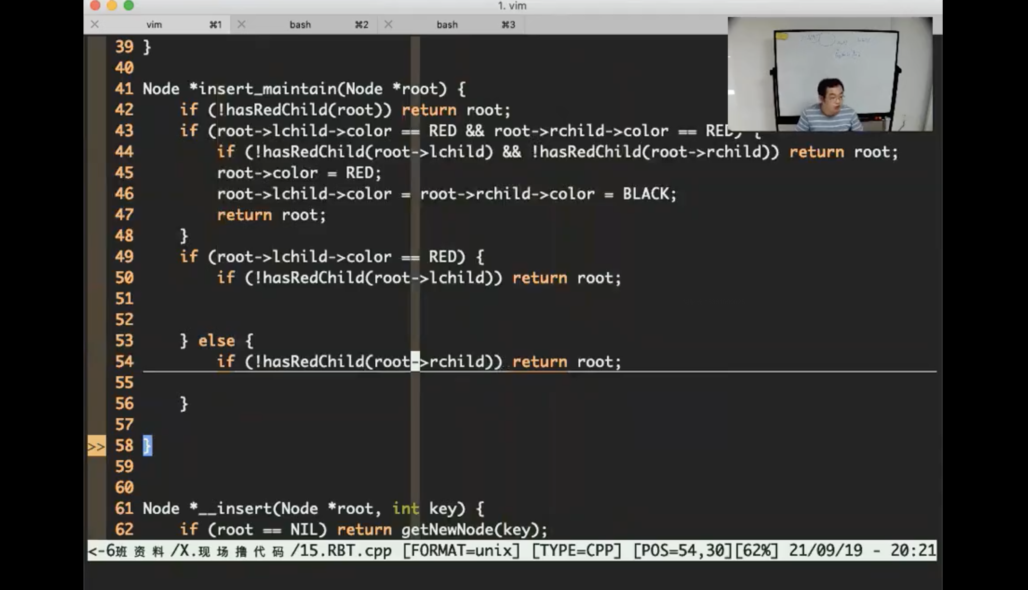
二叉树：代码演示

Slide 44
三. 二叉树：遍历与线索化

Slide 45
二叉树：遍历
前序遍历 | 根 左 右
中序遍历 | 左 根 右
后序遍历 | 左 右 根

Slide 46
二叉树：遍历
前序遍历 | 1 2 4 5 3 6
中序遍历 | 4 2 5 1 3 6
后序遍历 | 4 5 2 6 3 1

Slide 47
二叉树：线索化
1
左边空指针 → 前驱
右边空指针 → 后继
2
3
前序遍历 | 1 2 4 5 3 6
中序遍历 | 4 2 5 1 3 6
后序遍历 | 4 5 2 6 3 1
4
5
6

Slide 48
二叉树：线索化
1
左边空指针 → 前驱
右边空指针 → 后继
2
3
中序遍历 | 4 2 5 1 3 6
4
5
6

Slide 49
二叉树：线索化
1
左边空指针 → 前驱
右边空指针 → 后继
2
3
中序遍历 | 4 2 5 1 3 6
4
5
6

Slide 50
线索化：代码演示

Slide 51
四. 二叉树的广义表表示法

Slide 52
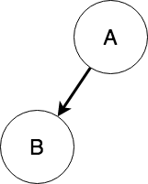
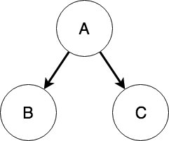

二叉树：广义表表示法
()
A / A()
A(B,) / A(B)
A(B,C)
空树

Slide 53
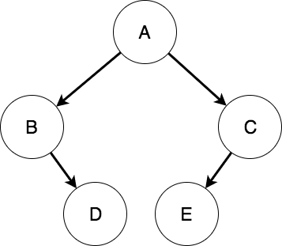
二叉树：广义表表示法
A(B(,D),C(E))
A(B(,D),C(E,))
A(B(,D),C(E,()))
A(B(,D(())),C(E,))
……

Slide 54
广义表：代码演示

Slide 55
五. 最优变长编码：哈夫曼编码

Slide 56

前置知识：什么影响了网速的体感？
100 bits/s
传输：a-z 范围的100个字符

Slide 57
前置知识：什么影响了网速的体感？
100 bits/s
传输：a-z 范围的100个字符
编码方式：ASCII 编码
数据传输量：800 bits
传输时间：8 s

Slide 58
前置知识：什么影响了网速的体感？
100 bits/s
传输：a-z 范围的100个字符
编码方式：自定义
数据传输量：500 bits
传输时间：5 s

Slide 59
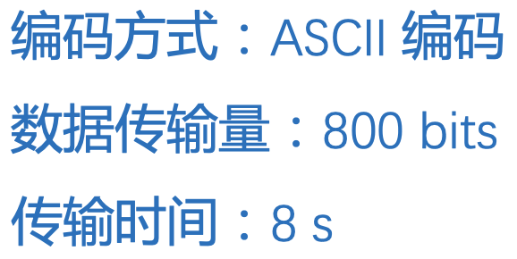
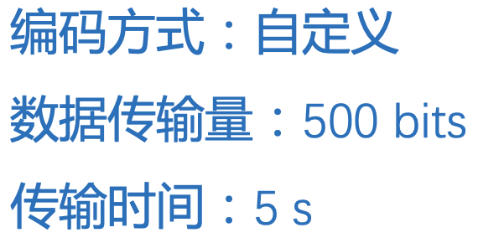
前置知识：什么影响了网速的体感？
100 bits/s
传输：a-z 范围的100个字符

Slide 60
前置知识：为什么会有变长编码？
100 bits/s
传输：a-d 范围的100个字符
其中 (a,0.5),(b,0.2),(c,0.1),(d,0.2)

Slide 61
前置知识：如何衡量两套编码的优劣？
(a,0.5),(b,0.2)
(c,0.1),(d,0.2)

Slide 62
哈夫曼编码
哈夫曼编码生成过程 :
1.首先，统计得到每一种字符的概率
2.每次将最低频率的两个节点合并成一棵子树
3.经过了 n-1 轮合并，就得到了一棵哈夫曼树
4.按照左0，右1的形式，将编码读取出来
(a,0.5),(b,0.2)
(c,0.1),(d,0.2)

Slide 63
哈夫曼编码
哈夫曼编码生成过程 :
1.首先，统计得到每一种字符的概率
2.每次将最低频率的两个节点合并成一棵子树
3.经过了 n-1 轮合并，就得到了一棵哈夫曼树
4.按照左0，右1的形式，将编码读取出来
(a,0.5),(b,0.2)
(c,0.1),(d,0.2)
结论：哈弗曼编码，是最优的变长编码

Slide 64
哈夫曼编码：证明
证明 : 平均编码长度最优
0层
0
1
a
1层
0
1
b
2层
0
1
c
d
3层
Notes:
目的 : 证明pi*li的累加最小, 差分约束系统
画图
所有节点都落在叶子节点上, 意味着什么
如果一个字符落在了树的节点上, 意味着下面都没有其他子节点了
处在第L层的节点, 能覆盖的节点数量为2^H-L
所有节点能覆盖到叶子节点的不等式
H是树总高, L是当前字符的高度

Slide 65
哈夫曼编码：证明

Slide 66
哈夫曼编码：证明

Slide 67
哈夫曼编码：证明
Notes:
结论说明了想要目标函数最优, 就是最小
I累加之后应该等于1
得到结论, I的累加=1的时候, 确实能有最优解

Slide 68
哈夫曼编码：证明

Slide 69
哈夫曼编码：证明

Slide 70
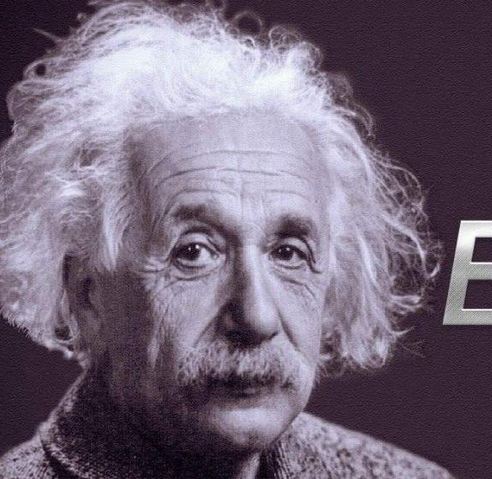
为什么
会出一样的题目？

